Slide 1
Технології формування ціннісного ставлення особистості до суспільства та держави
Підготувала заступник з виховної роботи Чаплинська В.П.

Slide 2
Психолого-педагогічні особливості формування у школярів ціннісного ставлення до суспільства і держави
Консолідуючим чинником українського народу має стати національна ідея як форма державного самоусвідомлення народу, показник того, як народ, кожна особистість розуміє себе, своє місце і роль у суспільстві, державі і світі.

Slide 3
Система цінностей і якостей особистості розвивається і виявляється через її власні ставлення
Ціннісне ставлення особистості до суспільства і держави виявляється у таких якостях, як:
патріотизм, національна свідомість і самосвідомість, правосвідомість, політична культура та культура міжетнічних стосунків; готовність до захисту рідної Вітчизни; самопожертва в ім’я України; відродження історичної пам’яті; єдність поколінь на основі віри в національну ідею; пошана до державних і національних символів, атрибутів, Конституції України; національна самопошана, гідність та гордість тощо.

Slide 4
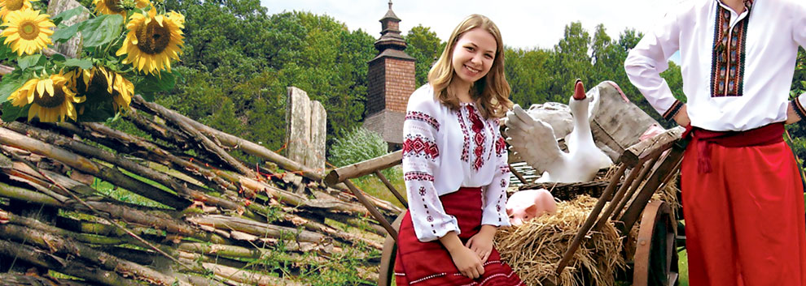
Патріотизм є проявом особистістю любові до свого народу, поваги до українських традицій, відчуття своєї належності до України, усвідомлення спільності власної долі з долею Батьківщини, досконале володіння українською мовою, турбота про піднесення її престижу і функціонування в усіх сферах суспільного і особистого життя і побуту.

Slide 5
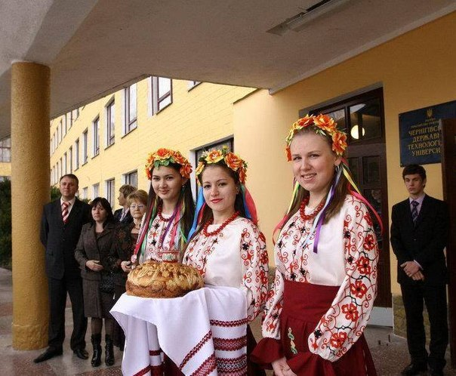
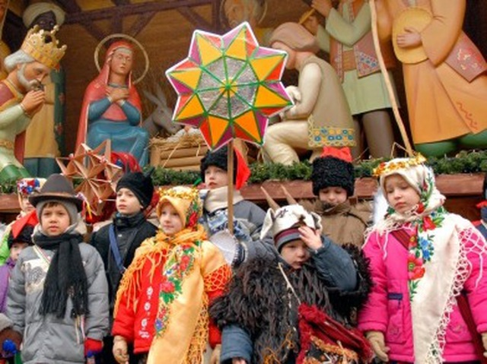
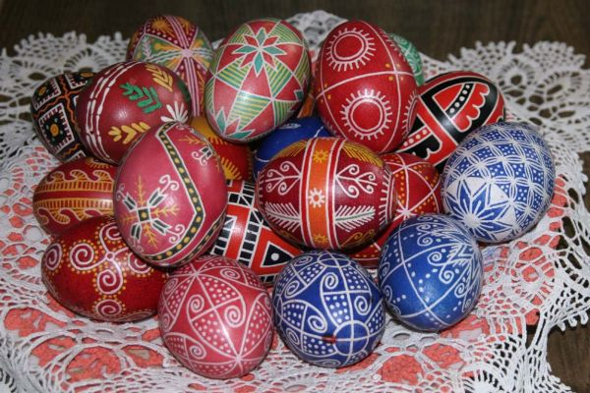
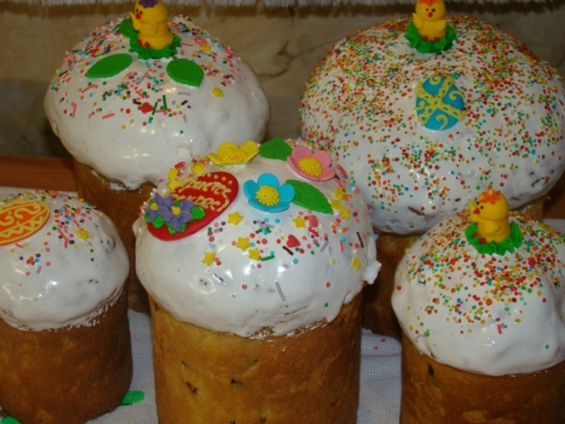
Національна свідомість і самосвідомість включає особисту ідентифікацію із своєю нацією, віру в її духовні сили та майбутнє; волю до праці на користь народу; вміння осмислювати моральні та культурні цінності, історію, традиції, звичаї, обряди, символіку; систему вчинків, які мотивуються любов’ю, вірою, волею, осмисленням відповідальності перед своєю нацією, своїм народом, здатністю бути носієм національної культури та історії рідного народу.

Slide 6
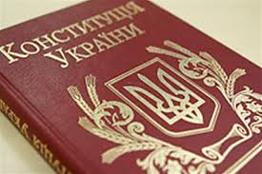
Розвинена правосвідомість виявляється в усвідомленні особистістю своїх прав, свобод, обов’язків, свідомому ставленні до законів та державної влади..

Slide 7
Політична культура включає формування політичної компетентності, толерантного, лояльного й, водночас, вимогливого ставлення громадян до держави, її установ, органів влади; обізнаність з політичним життям суспільства, здатність і готовність особистості брати активну участь в політичному житті України.

Slide 8
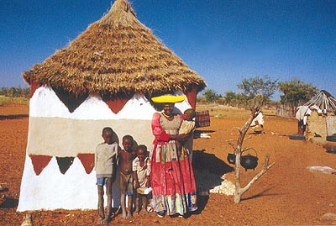
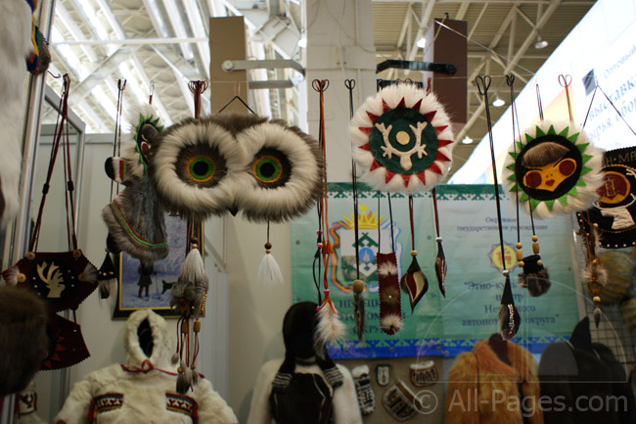
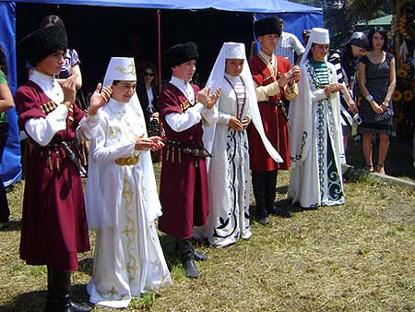
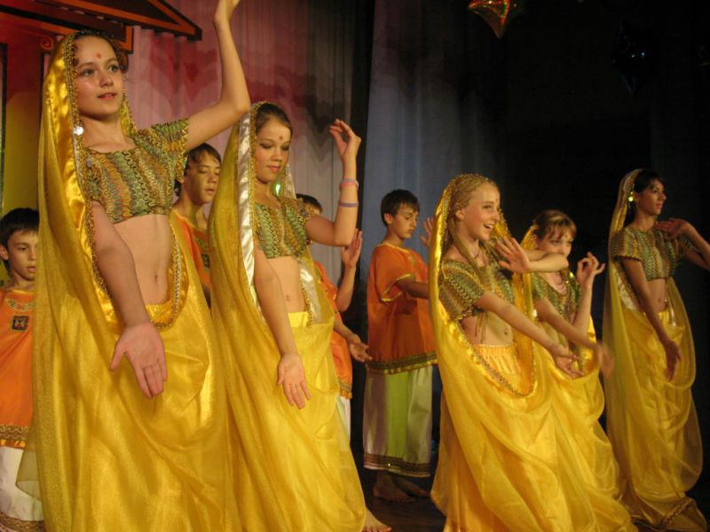
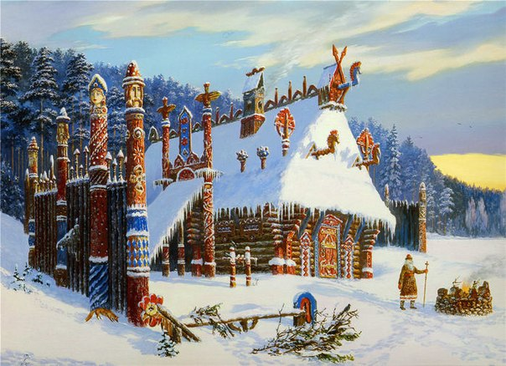
Культура міжетнічних відносин передбачає наявність у дітей полікультурної компетентності, поваги до прав людини; інтересу до представників інших народів і доброзичливе до них ставлення; толерантне ставлення до їх цінностей, традицій, мови, вірувань; вміння йти на компроміси з різними етнічним та релігійними групами заради соціального миру; оволодіння досягненнями світової і національної культури.

Slide 9
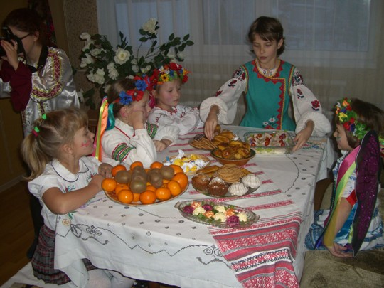
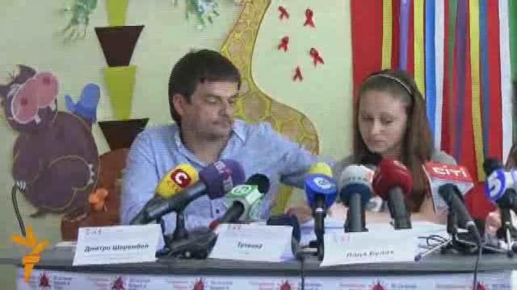
У підлітковому віці важливо формувати духовно осмислений, рефлексивний патріотизм.
У старшому шкільному віці пріоритетними рисами ціннісного ставлення до Батьківщини є відповідальність і дієвість.

Slide 10
Технології формування ціннісного ставлення до суспільства і держави учнів 10 класу
Диспут „Чи важливо мати в житті активну громадянську позицію? ”
«У життя немає іншого смислу, крім того, який йому людина надає сама, розкриваючи свої здібності» Е.Фром
«Навчившись керувати собою, людина зможе керувати державою. Мудрість розраховує тільки на себе, посередність - на всіх інших...» Конфуцій
- До чого в житті має прагнути людина?
- Які ідеали кожен з вас хотів би бачити у житті?
- Що таке активна громадянська позиція?
- Чи важливо кожному мати активну громадянську позицію?

Slide 11
Філософська бесіда «Держава. Суспільство. Особистість»
1. Що таке філософія?
2. Що вона вивчає?
3. Застосуйте свої знання, отримані на уроках з основ правознавства, для тлумачення поняття «держава».
4. Чому кожен пересічний громадянин держави має розуміти це поняття?
5. Які ознаки держави відомі вам?
6. Яке місце у політичній системі відведено державі?
7. Якими ви бачите її функції?
8. Який зміст ви вкладаєте в поняття «особа» та «особистість»?
9. Якою повинна бути особа, щоб взаємодіяти зі світом з найвищою ефективністю?

Slide 12
Година запитань і відповідей «Вивчаємо Конституцію України»
Запитання: 1. Цицерон говорив: «Щоб стати абсолютно вільними, ми повинні стати рабами…». Рабами кого або чого ми повинні стати? а) держави; б) Президента; в) Закону; г) прокурора. 2. Згідно з 20 статтею Конституції України столицею нашої держави є: а) Париж; б) Біла Церква; в) Київ; г) Москва.

Slide 13
Дякую за увагу!

